Slide 1


Statističke metode za analizu logističkih podataka
Predviđanje potražnje, vizualizacija i inženjering značajki vremenskih serija u opskrbnim lancima
Predavanje
BAS4SC
Business Analytics Skills
for the Future-proof Supply Chains
Broj projekta – 2022-1-PL01-KA220-HED-000088856

Slide 2
Agenda
Što je predviđanje potražnje?
Kako možemo učinkovito vizualizirati i donositi zaključke o podacima o kupcima?
Kako provesti inženjering značajki vremenskih serija?

Slide 3
Što je potražnja kupaca i predviđanje potražnje?
Potražnja krajnjeg kupca pokreće cijeli lanac opskrbe, što je čini ključnom komponentom za planiranje svih logističkih procesa unutar opskrbnog lanca. Razumijevanje i predviđanje potražnje kupaca ključno je za menadžere opskrbnog lanca jer izravno utječe na učinkovitost i djelotvornost operacija opskrbnog lanca (Syntetos i sur., 2016.). Točni modeli predviđanja potražnje ključni su za planiranje i raspoređivanje logističkih aktivnosti, jer pomažu u smanjenju logističkih troškova pružanjem pouzdanih procjena potražnje kupaca (Mircetic i sur., 2017.).
Predviđanje potražnje u opskrbnim lancima nadilazi puko predviđanje zahtjeva potražnje u jednoj točki. Uključuje složene izazove poput koordinacije lanca opskrbe i osiguravanja učinkovite razmjene informacija između više dionika (Syntetos i sur., 2016.). Ovu složenost pokreću inherentne neizvjesnosti u potražnji, na koje utječu različiti čimbenici i koje upravljanje opskrbnim lancem čine posebno izazovnim (Rostami-Tabar, 2013.). Menadžeri se moraju pozabaviti tim neizvjesnostima kako bi uspješno planirali i sinkronizirali operacije unutar opskrbnog lanca (Mircetic, 2018.).

Slide 4
Što je potražnja kupaca i predviđanje potražnje?
Jedan od najznačajnijih izazova za moderne opskrbne lance je neizvjesnost potražnje. Ovaj problem je istaknut tijekom nedavne pandemije COVID-19, koja je uzrokovala raširene poremećaje i komplicirano planiranje i kontrolu lanca (Nikolopoulos i sur., 2020.). Prognoziranje potražnje ne odnosi se samo na procjenu buduće potražnje, već uključuje i predviđanje potražnje za brojnim artiklima u cijelom opskrbnom lancu. Prognozeri često ekstrapoliraju podatke vremenskih serija za svaku skladišnu jedinicu (SKU) pojedinačno, što zahtijeva detaljnu i točnu analizu podataka (Mircetic i sur., 2022.).
U praktičnom smislu, predviđanje potražnje u opskrbnim lancima može se ilustrirati načinom na koji trgovci koriste podatke s prodajnih mjesta za generiranje prognoza na razini pojedinačnih prodavaonica. Ovaj pristup naglašava potrebu za točnim prikupljanjem i analizom podataka kako bi se predvidjela potražnja kupaca na granularnoj razini, osiguravajući da su operacije opskrbnog lanca responzivne i učinkovite (Mircetic i sur., 2022.). Učinkovitost ovih napora predviđanja ključna je za održavanje koordinacije opskrbnog lanca i smanjenje troškova.

Slide 5
Što je potražnja kupaca i predviđanje potražnje?
Varijabilnost i neizvjesnost povezane s potražnjom čine je izazovnim aspektom upravljanja opskrbnim lancem. Kad bi potražnja kupaca bila konstantna ili bi se mogla sa sigurnošću predvidjeti, operacije opskrbnog lanca bile bi daleko jednostavnije. Međutim, budući da potražnja fluktuira i često je nepredvidiva, točno predviđanje je ključno kako bi se izbjegli poremećaji i neučinkovitost (Syntetos i sur., 2016.). Uspjeh operacija opskrbnog lanca ovisi o sposobnosti učinkovitog predviđanja i reagiranja na te fluktuacije.
Zaključno, sposobnost točnog predviđanja potražnje kupaca ključni je čimbenik uspjeha opskrbnih lanaca. Ne utječe samo na troškove i učinkovitost logistike, već igra i ključnu ulogu u osiguravanju da su operacije opskrbnog lanca dobro koordinirane i da odgovaraju na tržišne zahtjeve. Kako opskrbni lanci postaju sve složeniji i međusobno povezani, važnost predviđanja potražnje i izazovi povezani s njim nastavit će rasti.

Slide 6
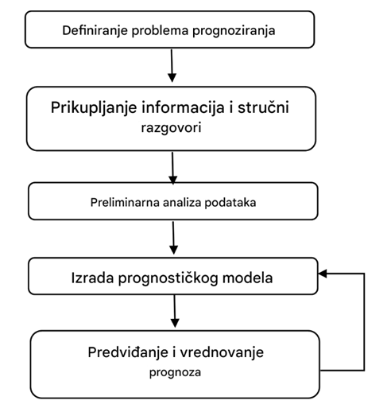
Koraci predviđanja potražnje u opskrbnim lancima?
Slika. Osnovni koraci za pravilnu implementaciju prognoza unutar tvrtke .

Slide 7
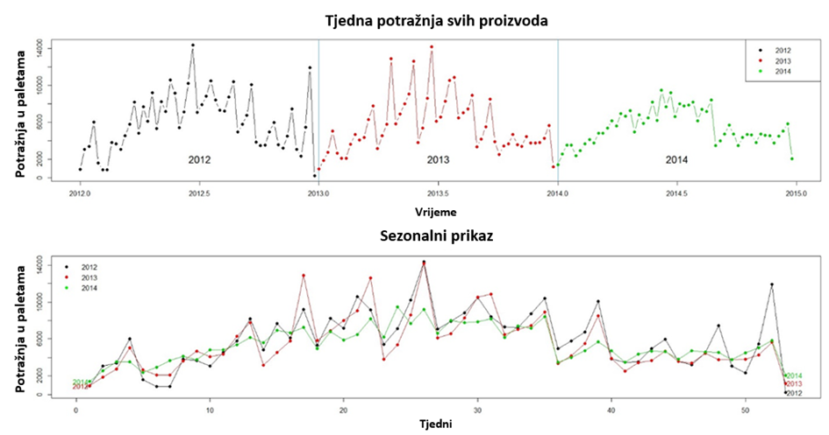
Prognoziranje potražnje u prehrambenoj industriji
Slika. Podaci o potražnji za promatranu prehrambenu tvrtku.

Slide 8
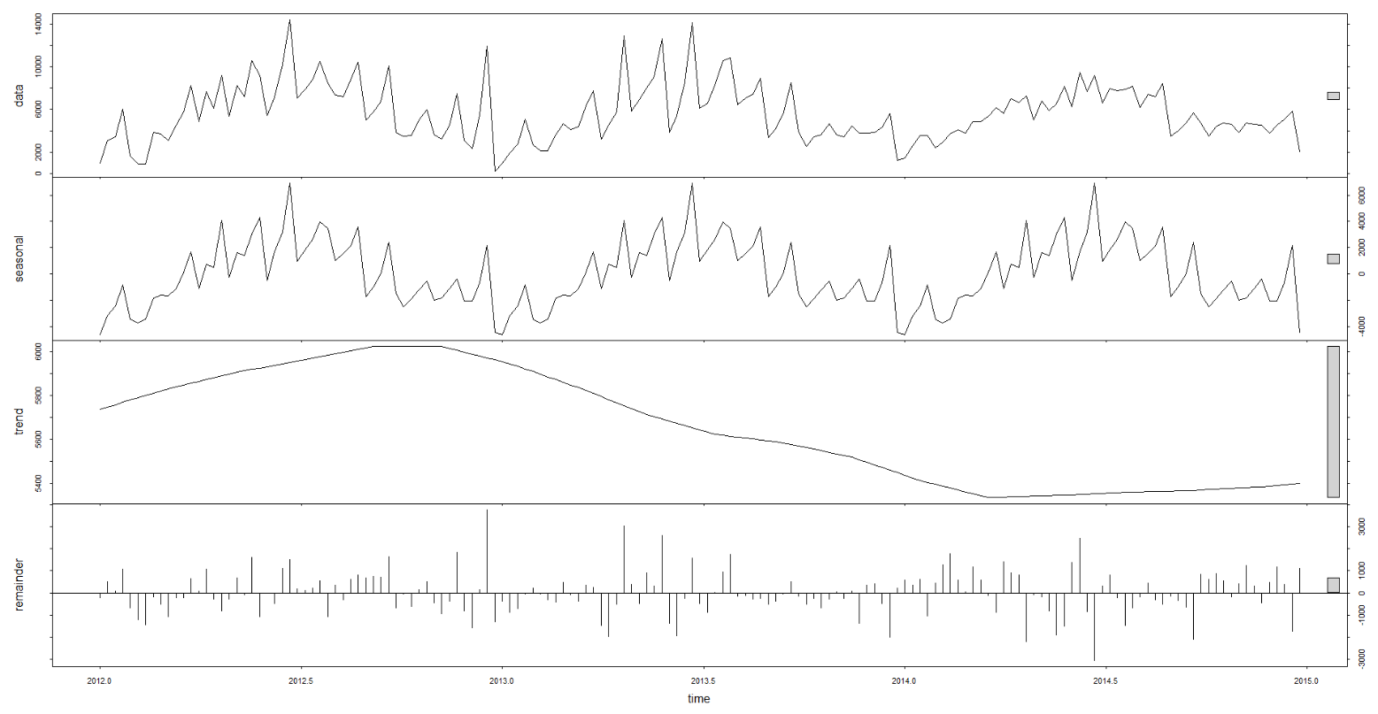
Prognoziranje potražnje u prehrambenoj industriji
Slika. STL dekompozicija podataka o potražnji.

Slide 9
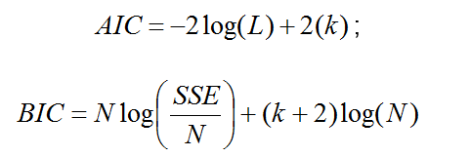
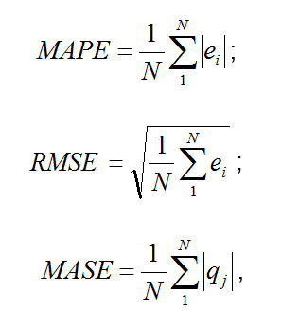
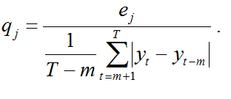
Prognoziranje potražnje u prehrambenoj industriji

Slide 10
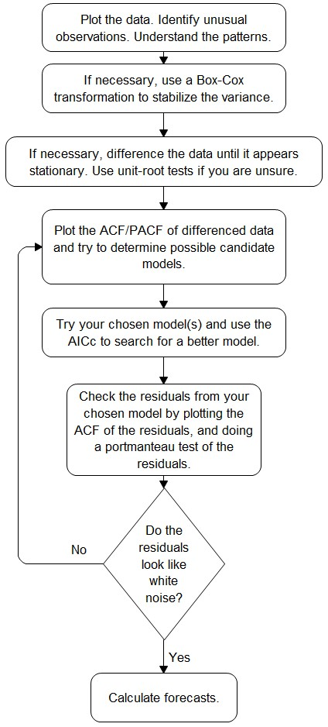
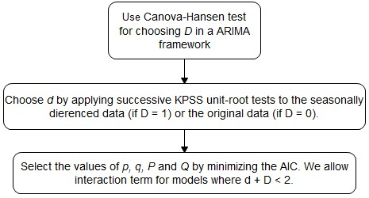
Prognoziranje potražnje u prehrambenoj industriji
Iscrtajte podatke, identificirajte neobična opažanja. Shvatite obrasce.
Ako je potrebno, upotrijebite Box-Cox transformaciju za stabilizaciju varijance
Koristite Casanova-Hansen test za odabir D u okviru ARIMA
Ako je potrebno, diferencirajte podatke dok se ne počnu stacionirati. Koristite testove jediničnog korijena ako niste sigurni.
Nacrtajte ACF/PACF diferenciranih podataka i pokušajte odrediti moguće modele kandidata.
Odaberite d primjenom uzastopnih KPSS testova jediničnog korijena na sezonski diferencirane podatke (ako je D=1) ili izvorne podatke (ako je D=2).
Isprobajte odabrani mode(e) i upotrijebite AIC za traženje boljeg modela
Odaberite vrijednosti p, q. Pi Q minimiziranjem AIC. Dopuštamo termin interakcije za modele gdje je d + D <2.
Provjerite ostatke iz vašeg odabranog modela iscrtavanjem ACF ostataka i izvođenjem portmanteau testa reziduala
Izgledaju li ostaci poput bijelog šuma?
Ne
Da
Izračunajte prognoze

Slide 11
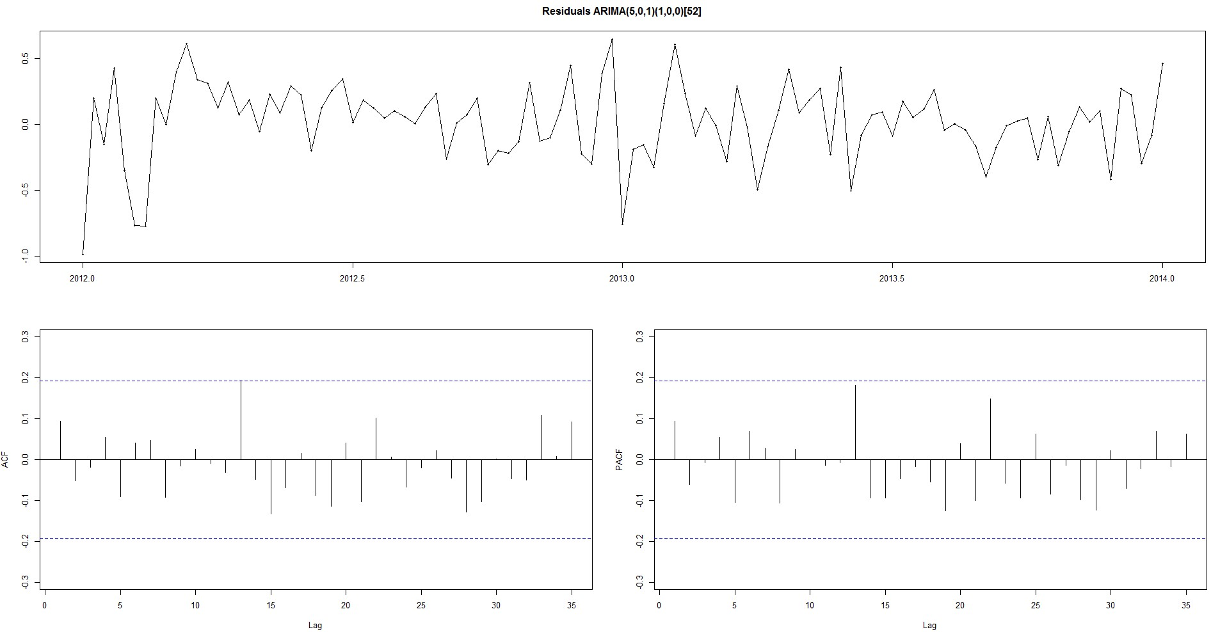
Prognoziranje potražnje u prehrambenoj industriji

Slide 12
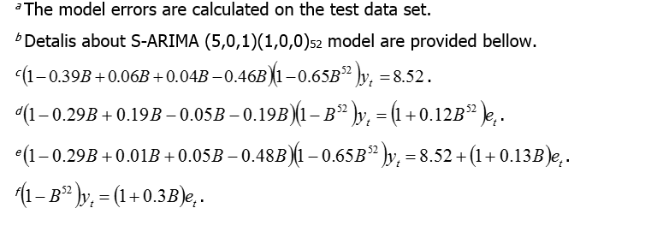
Prognoziranje potražnje u prehrambenoj industriji
Modeli ª | RMSE | MAPE | MASE | AIC | BIC
S- ARIMA (5,0,1)(1,0,0) ₅₂ ^{b} | 1023 | 14,18 % | 0,60 % | 86,62 | 110,5 0
S- ARIMA (4,0,0)(1,0,0) ₅₂ ^{c} | 1041 | 14,53 % | 0,62 % | 86,73 | 105,31
S- ARIMA (4,0,0)(0,1,1) ₅₂ ^{dana} | 1882. | 22,12 % | 1,05 % | 41,74 | 53,56 0
S- ARIMA (4,0,1)(1,0,0) ₅₂ ^{e} | 1050 | 14,18 % | 0,60 % | 88,23 | 109,47
S- ARIMA (0,0,1)(0,1,0) ₅₂ ^{f} | 1797. | 21,42 % | 1,02 % | 36,52 | 40,46 0

Slide 13
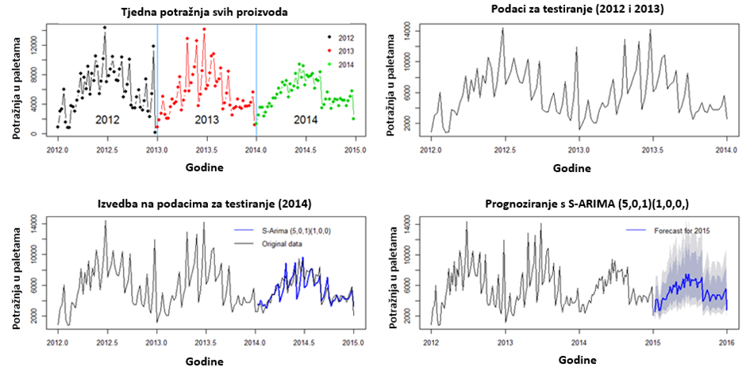
Prognoze buduće potražnje
Slika. Obuka, testiranje i predviđena potražnja S-ARIMA (5,0,1)(1,0,0) 52 modela.

Slide 14
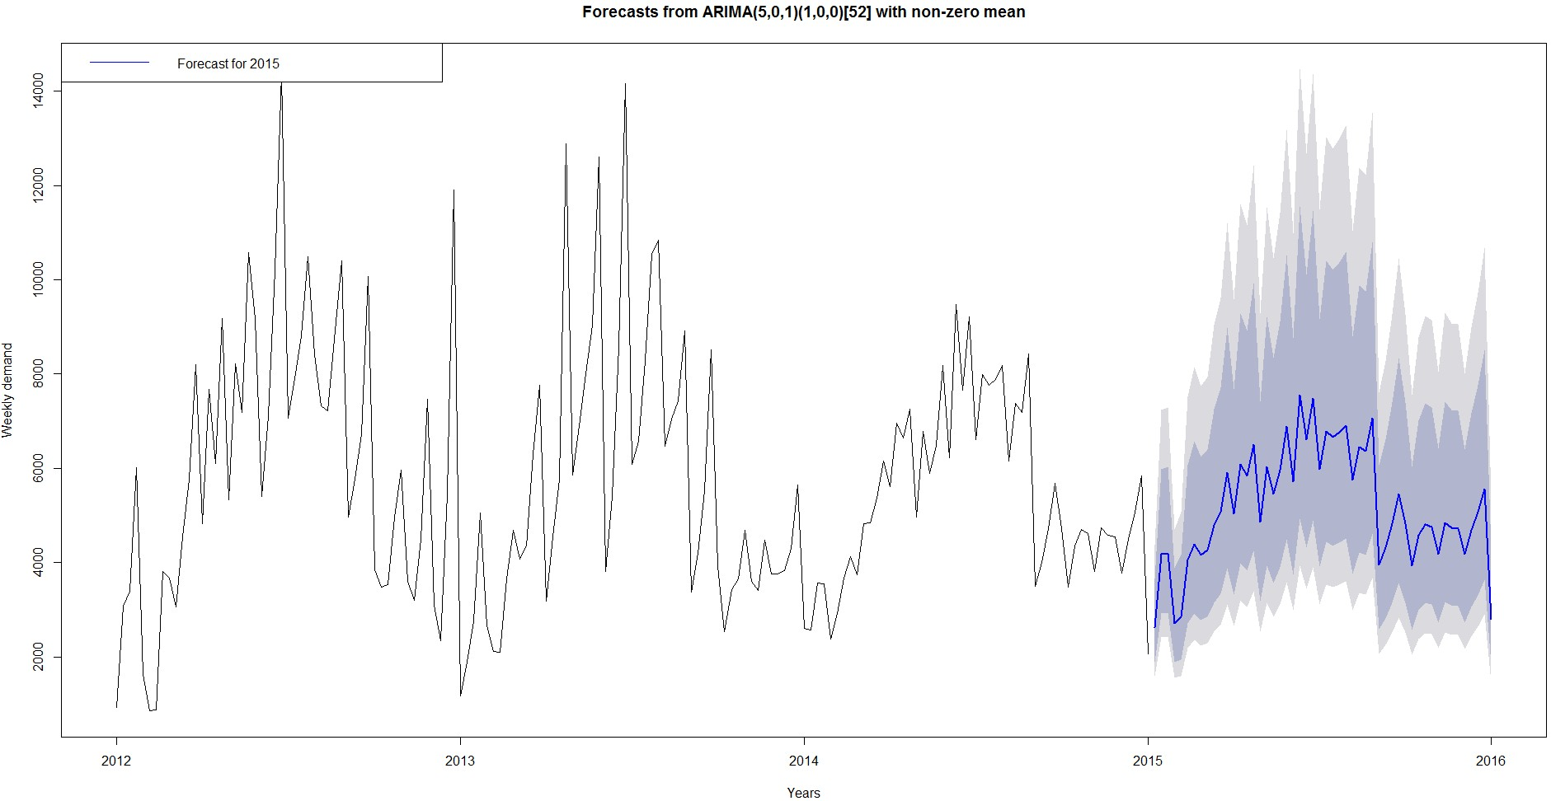
Prognoziranje potražnje u prehrambenoj industriji

Slide 15
Sažetak
Potražnja kupaca je glavni pokretač operacija opskrbnog lanca.
Točno predviđanje potražnje ključno je za smanjenje troškova logistike.
Predviđanje potražnje uključuje složenu koordinaciju među dionicima u opskrbnom lancu.
Neizvjesnosti u potražnji otežavaju upravljanje opskrbnim lancem.
Pandemija COVID-19 istaknula je važnost upravljanja neizvjesnošću potražnje.
Učinkovito rješavanje ovih neizvjesnosti ključno je za uspjeh opskrbnog lanca.
Najtočniji model bio je S- ARIMA (5,0,1)(1,0,0) _{52 .}

Slide 16
Autori:
Sanja Bojić, Kristijan Brglez, Maja Fošner, Roman Gumzej, Rebeka Kovačič Lukman, Benjamin Marcen, Marinko Maslarić, Boško Matović, Dejan Mirčetić​
Zadnja verzija: Lipanj 2025

Slide 17
Hvala na pažnji

